Slide 1

Дзен-танцы!
Координатор проекта Козырева Анна
Добровольческое движение Даниловцы

Slide 2
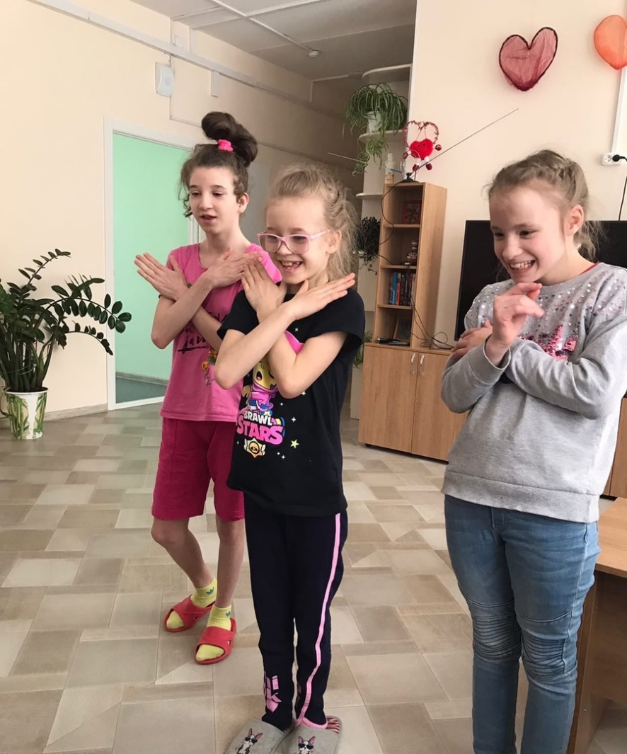
О проекте
В 2021 году стартовали с детскими домами — «Надежда» (г. Петрозаводск) и «Центр помощи детям» (г. Курган).
Используем платформу Zoom для еженедельных занятий онлайн
Структура занятий : приветствие, новости, история танца, движение, разминка, танцы.
Численность подопечных 10
Численность волонтеров 3

Slide 3
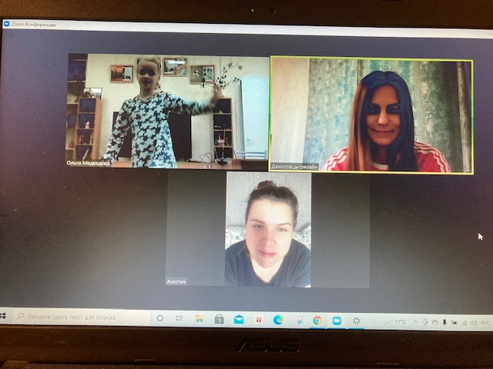
Цели
Организация культурного досуга и эмоциональная поддержка детей
Двигательное развитие: развитие координации, пластичности, и контроля движений
Поддержка социализации детей и расширение их социальных связей
Развитие положительной самооценки и создание условий для раскрытия собственной индивидуальности каждого ребенка.

Slide 4
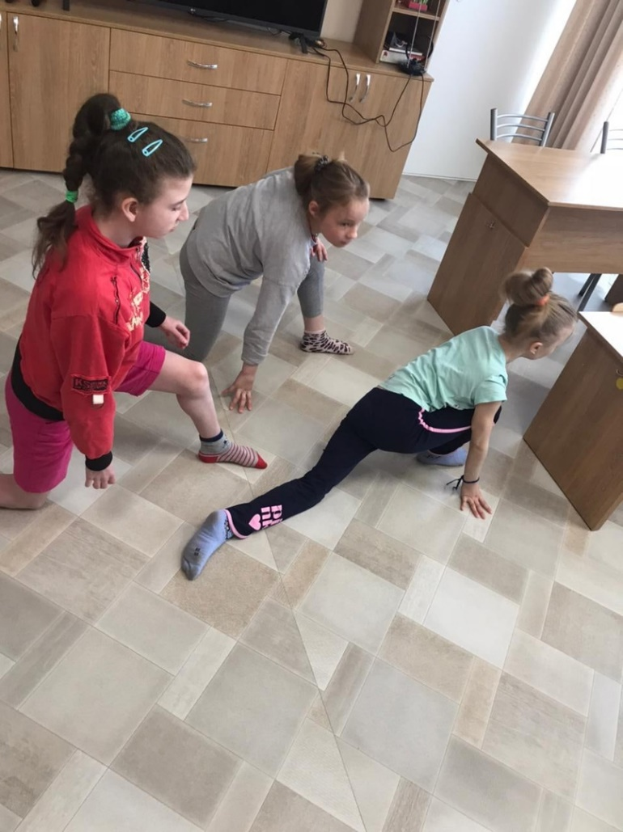
Результаты
формируется базис танцевальных движений;
уходят многочисленные «зажимы»;
снижается тревожность и стеснение;
контроль за своим телом;
развитие пластичности и восприятия своего тела;
знакомства с новыми музыкальными композициями;
развитие кругозора в области музыки и танцев;
формирование музыкального вкуса;

Slide 5
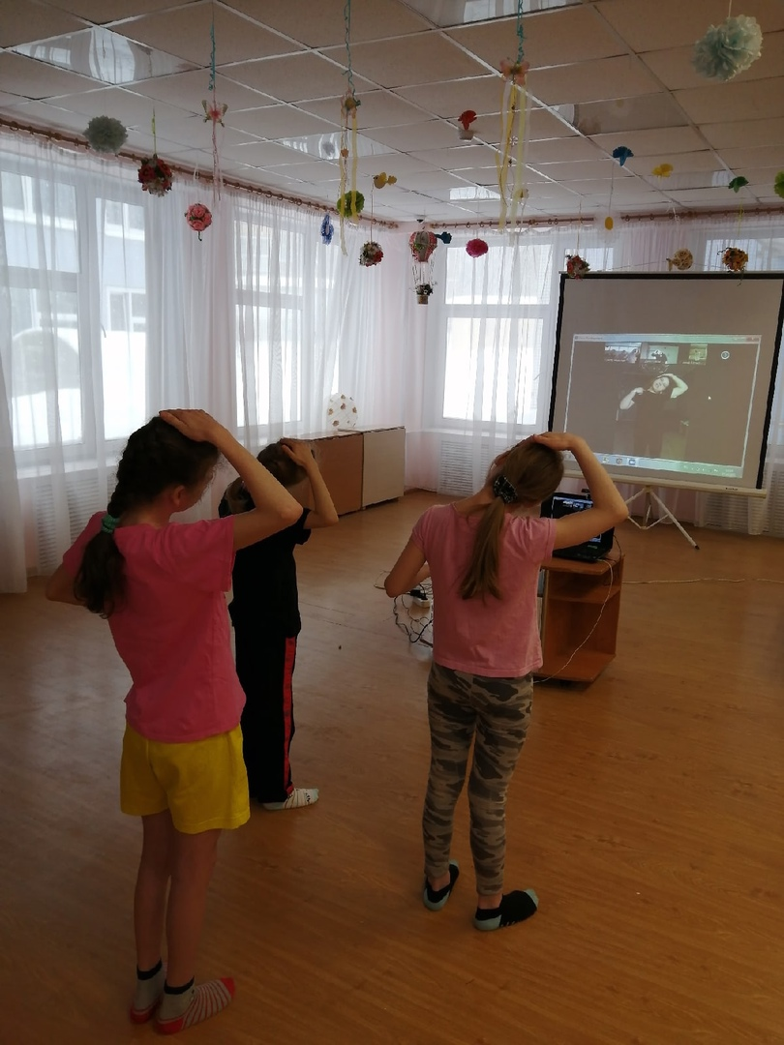
О нас в СМИ
https://echo.msk.ru/blog/danilovcy1/2855116-echo/
https://danilovcy.ru/cause/tsentr-pomoshhi-detyam-8/
https://www.danilovcy.ru/project/volonterstvo-darit-vozmozhnost-tvorit/
https://danilovcy.ru/staff/anna-kozyreva/

Slide 6

О нас
Координатор онлайн-группы в Центре помощи детям, оставшимся без попечения родителей, “Надежда”, «Центр помощи детям»
Экс-координатор волонтерской группы в Морозовской детской городской клинической больнице
В Даниловцах 5 лет
Общий стаж волонтерства 7 лет
Козырева Анна

Slide 7
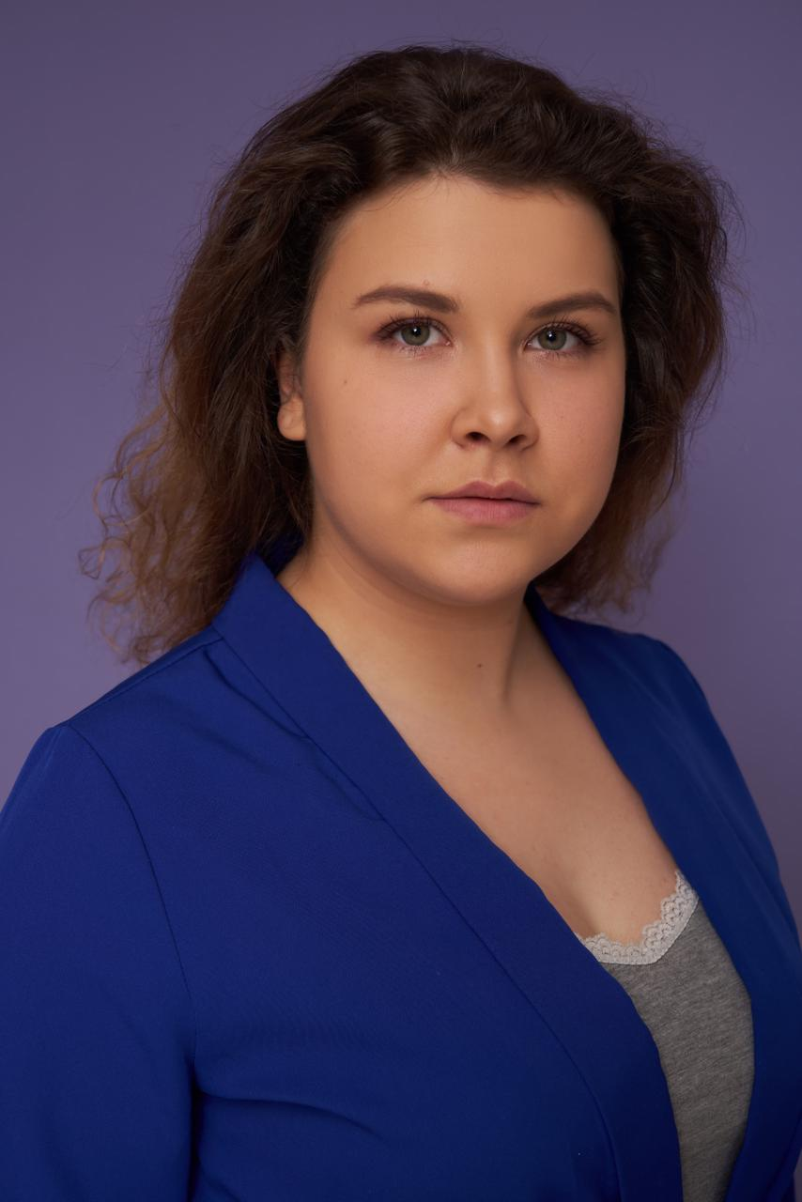
Мартынюк Анастасия
тренер психолог по танцам и танцевальной терапии
Работаю на разных творческих проектах, являюсь артистом музыкального проекта Квартирник.ФМ
работаю в танцевально-анимационном шоу-балете Зеркальные люди «Go show»

Slide 8
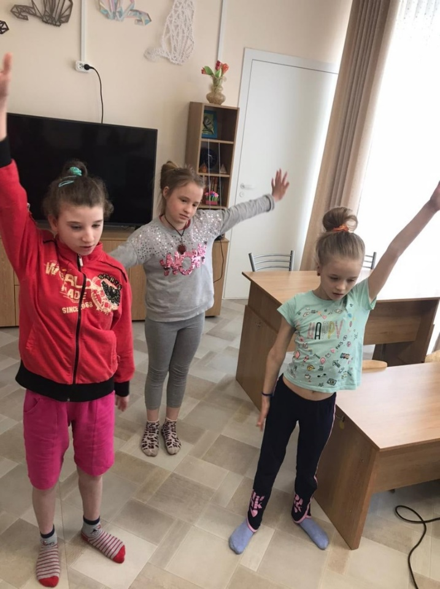
Спасибо за внимание!

